Slide 1
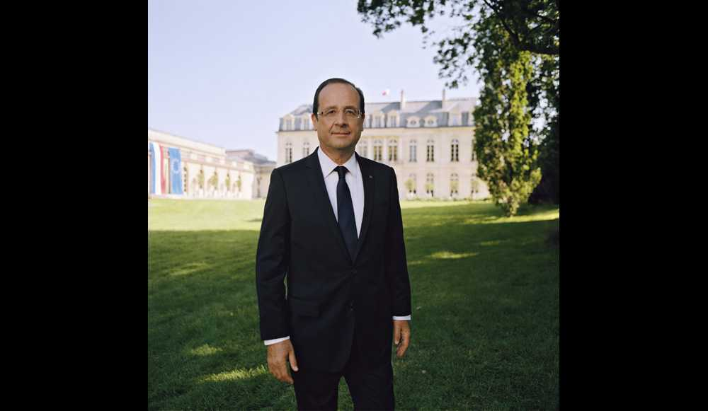
Moi
Président
Mettre le son

Slide 2

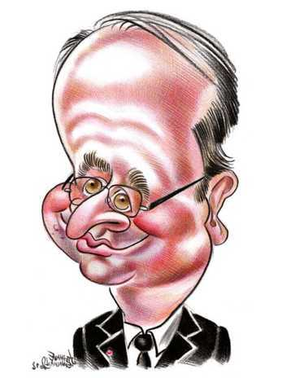


MOI Président: Je vais
d’abord m’occuper
des emplois des Roms.
Je pourrais savoir ce
que tu comptes faire
pour les emplois
des Français ?

Slide 3
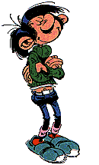
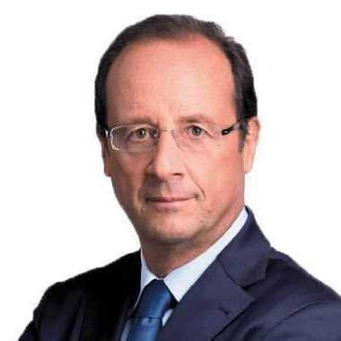

L’essence est
très chère.
C ’est pas vrai, avec
MOI PRESIDENT,
elle a baissé de 6 cts.
Hi hi hi

Slide 4
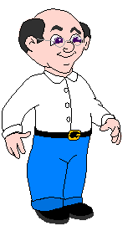

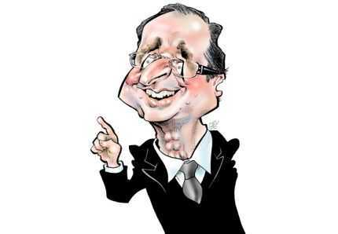
Comment vas-tu faire,
pour réaliser toutes
tes promesses ?
Prépare tes sous
j ’arrive. Hi hi hi

Slide 5
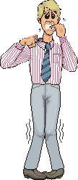

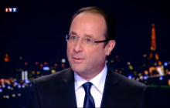
Les gens ont peur
dans les rues, car
l’insécurité avance.
FOUTAISE, MOI
PRESIDENT je ne me
fais jamais agresser.

Slide 6
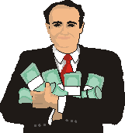

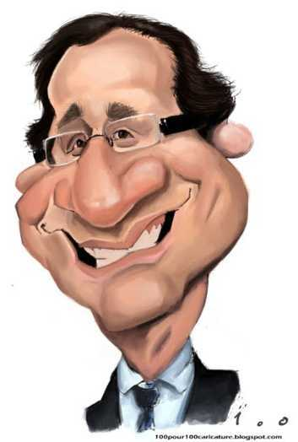
Tous les riches
veulent quitter
la France.
Même pas vrai, Martine,
Ségolène, Valérie et
MOI PRESIDENT, nous
sommes encore là.

Slide 7

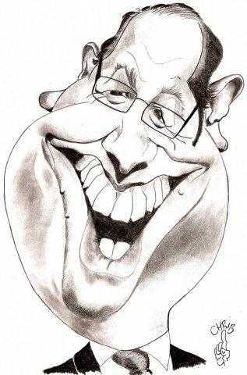
Marseille, a des problèmes
d’immigration, de drogue
et d’insécurité, tu fais quoi ?
Ben je vire tous les
hommes de Sarko, pour
mettre les miens. Hi hi hi

Slide 8
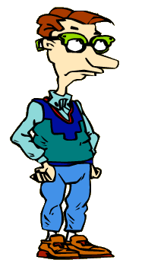
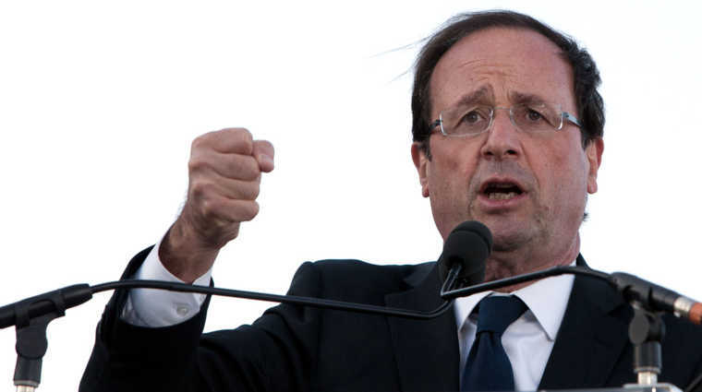
Il vient quand ton
fameux changement ?
Ben avant c’était LUI
PRESIDENT et maintenant
c’est MOI PRESIDENT,
donc tu vois ça change.

Slide 9

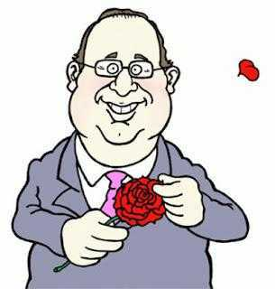
Et pour l’Europe,
ça donne quoi ?
Ben pour l ’Europe, le
MOI PRESIDENT c ’est
Angéla, donc je ferme
ma bouche. Hi hi hi

Slide 10

J ’ai peur pour
mon avenir.
Pff il faut pas, regarde
avec la paye de
MOI PRESIDENT,
je n ’ai pas peur du mien.

Slide 11

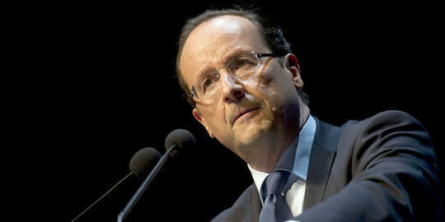
Es-tu sûr que ton
gouvernement soit
à la hauteur ?
MOI PRESIDENT,
je n’ai pas
compris ta question.

Slide 12



C ’est quoi
ton plan ?
MOI PRESIDENT, je dois
trouver une bonne place à
Harlem Désir, à Ségolène,
à Martine, et interdire
twitter en France.

Slide 13

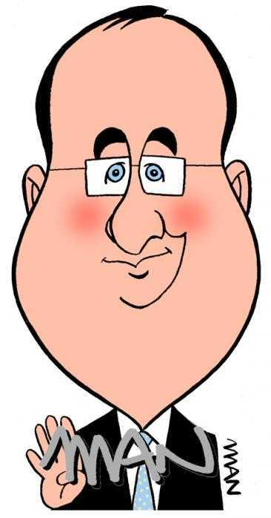


J ’ai un peu peur des
islamistes radicaux.
Mais non il faut pas,
avec MOI PRESIDENT
je vais les faire voter
bientôt.

Slide 14
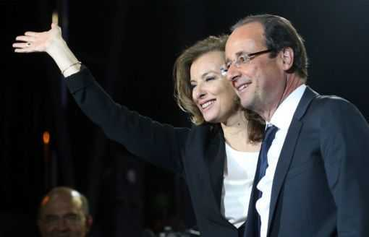
Yes, je suis
MOI PRESIDENT.

Slide 15
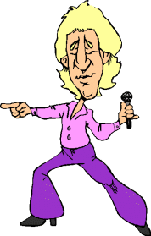
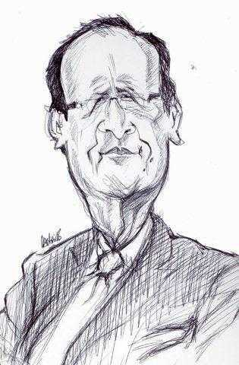
As-tu un message
à faire passer ?
Que les Français s’estiment
heureux, car si DSK avait
pas merdé, ce serait lui
le MOI PRESIDENT.

Slide 16

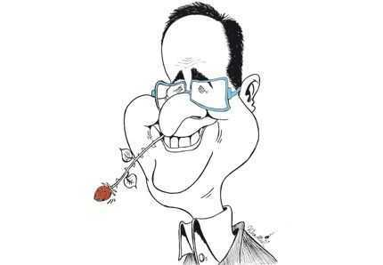
Mélenchon, est-il
vraiment ton ami ?
Je suis MOI PRESIDENT,
donc j’ai plus besoin de ses
voix pour le moment,
alors qu’il aille se faire
cuire deux pâtes.

Slide 17
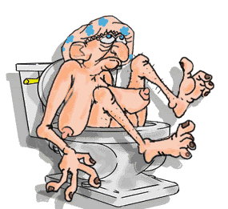
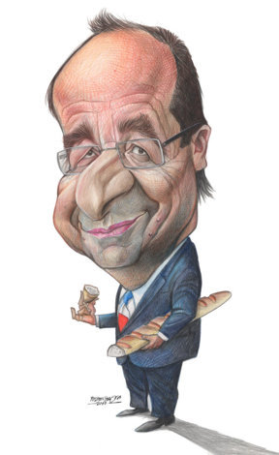
Je suis vieille, et
ma retraite est
très faible.
Les sous que tu as donnés
toutes tes années ne sont
plus là, donc va falloir
renflouer un peu la vieille.

Slide 18
Cher peuple de France,
MOI PRESIDENT, je
vous promets du soleil
toute l’année, même la nuit.

Slide 19

Je suis Français, Je
travaille, j’ai une
voiture, je bois et
je fume.
En tant que MOI
PRESIDENT, je dis que
Toi, tu es né pour en chier.

Slide 20

Mon Patron, me
demande d ’aller
travailler en Roumanie.
Ben tu vois, il
arrive le changement.

Slide 21
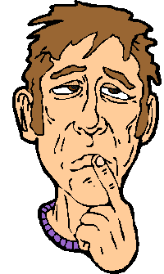
Je peux plus payer
mon loyer, je vais
être à la rue.
Cool j’ai la famille
d ’Aziz, qui cherche
un appartement.

Slide 22
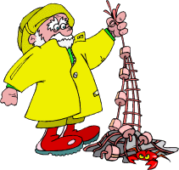
Pourquoi tu n ’aides
pas les pêcheurs Français?
MOI PRESIDENT, je dis
que c ’est méchant de
faire souffrir les poissons.

Slide 23
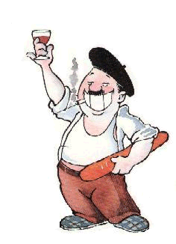
Mon voisin Hamed, il a 8
enfants, 3 Femmes et il
dort jusqu’à 11 heures.
Laisse tomber Hamed,
MOI PRESIDENT,
c’est toi que je veux plumer.

Slide 24
Mesures phares
*** Personne à le droit de tirer à la kalachnikov, sauf à Marseille et en Corse.
*** Le premier qui va lire le compte twitter de Valérie sera fusillé.
*** On se moque pas de Ségolène, même si elle a tout raté dans sa vie.
*** Le premier riche qui veux fuir la France sera pendu.
*** Celui qui me parle de Sarko sera décapité.
*** Signé ***
MOI PRESIDENT
FIN

Slide 25


Visionné chez
Pour en voir plus cliquez ici

